Slide 2
Entwicklung und Evaluierung eines Geräts zum Aufspüren verlorener Gegenstände mittels Bluetooth-Beacons für Menschen mit Sehbehinderung

Slide 3
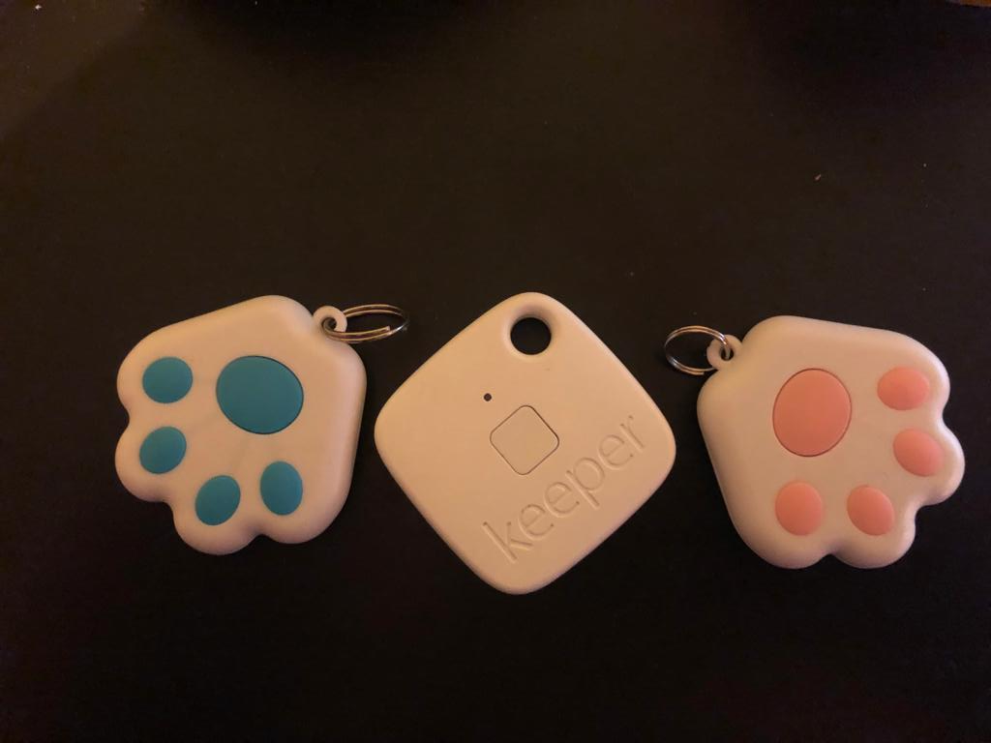
Problemstellung
Wichtige Gegenstände (z.B. Schlüssel, Handy, Rucksack, Hund) gehen verloren
Bluetooth Beacon als Lösung
Smartphone kann auch verloren gehen
Herstellerapps nicht barrierefrei
Problem: Auffinden der Beacons

Slide 4



Ziel
Ein Gerät zu bauen das:
Bluetooth Beacons finden kann
barrierefrei für Menschen mit Sehbeeinträchtigung ist
Einfach zu bedienen ist
Energiesparend funktioniert

Slide 5
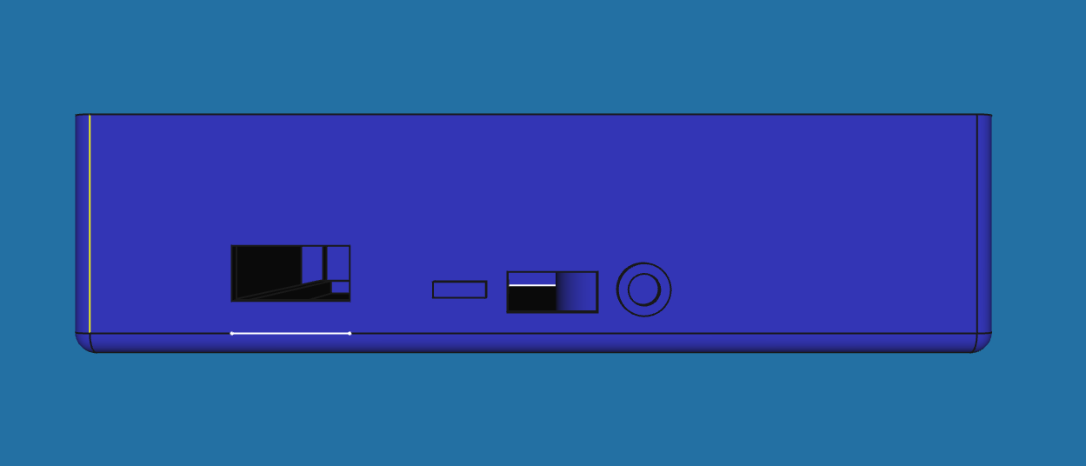
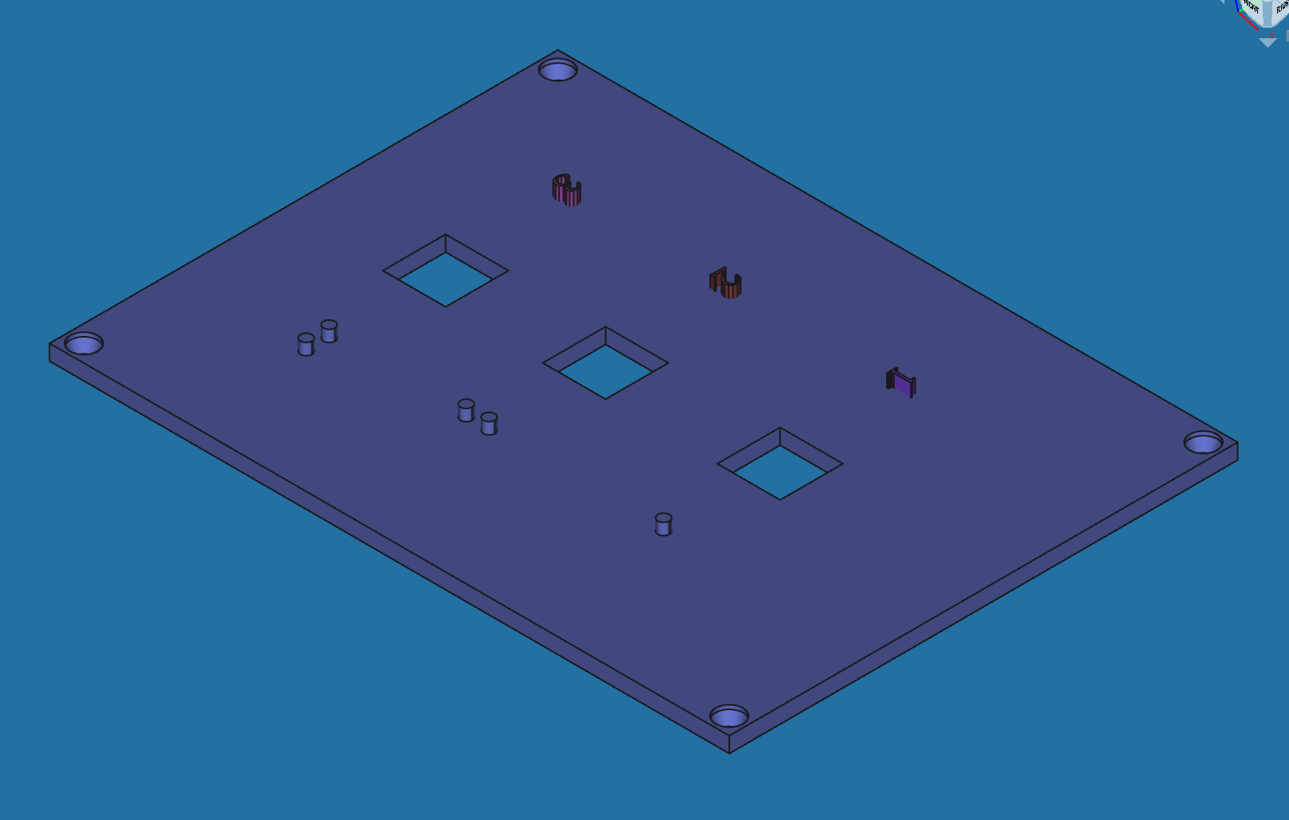
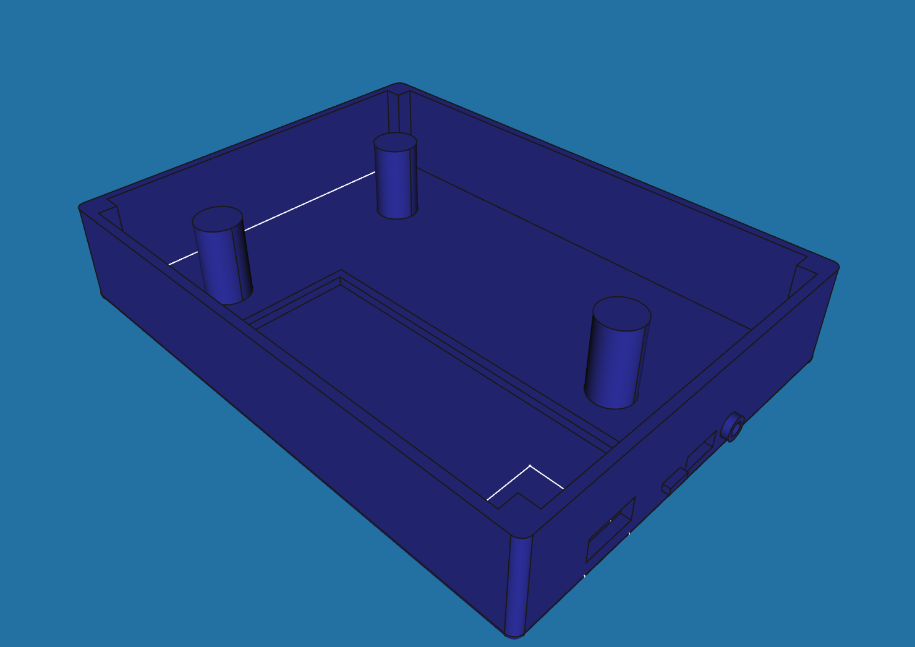
Gehäuse
Umsetzung von Gehäuse:
Konzipierung mittels FreeCAD
3D Druck
Beschriftung mit Braille und Relief

Slide 6
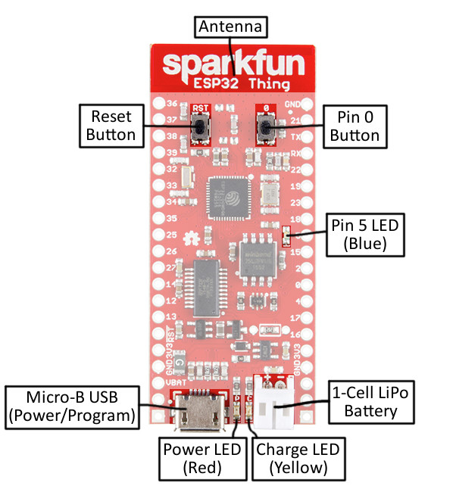
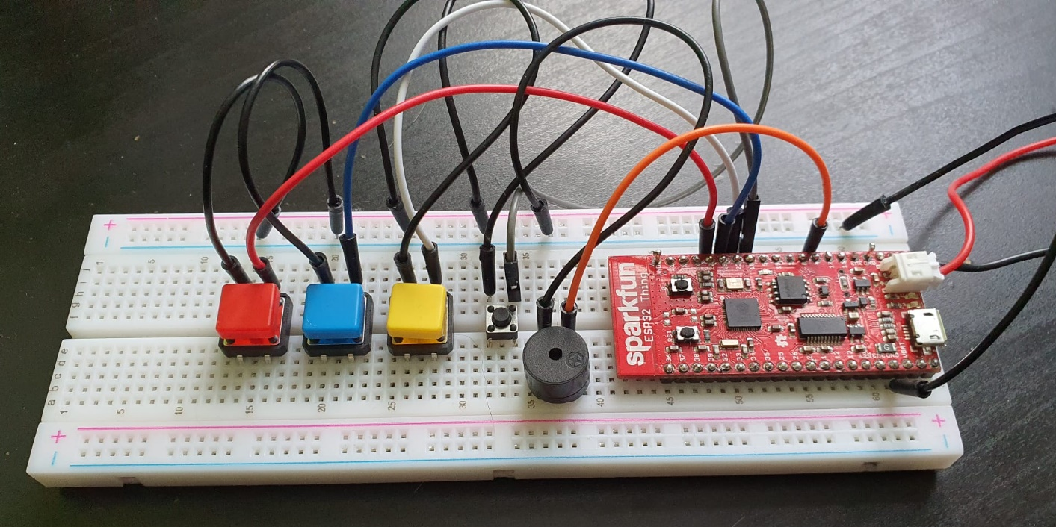
Hardware
Umsetzung Hardware:
Entwicklungs-Tool: Sparkfun ESP32 Thing
Bluetooth Antenne
Mikrocontroller: ESP32
Micro-B USB Anschluss
Ladelogik für Akku
Input: 3 Buttons an PIN 18, 22 und 23
Output: Aktiv Piezo Buzzer PIN 4
Schiebeschalter für Akku
https://learn.sparkfun.com/tutorials/esp32-thing-hookup-guide/all

Slide 7
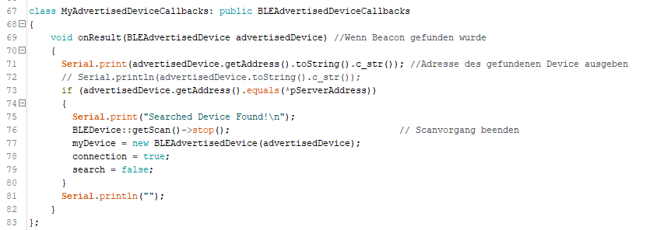
Software: Verbindung Beacon
Umsetzung Software:
IDE Arduino
Suche der Bluetooth Beacons über Generic Attribute Profile (GATT) -> Bluetooth Beacons senden als Server regelmäßig und können von Client so gefunden werden
MAC Adresse des gefundenen Objekts mit gesuchter Adresse vergleichen -> wenn gleich -> verbinden

Slide 8
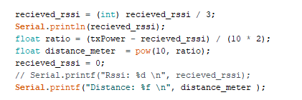

Software: RSSI Wert und Distanz
RSSI (Recieved Signal Strength Indicator) Wert des Objektes 3x auslesen
RSSI Wert mitteln und in Meter umrechnen
$$Distanz= {10}^{\left(\frac{TxR−RSSI}{10∗N}\right)}$$
Meter mittels PWM als Ton über den Buzzer ausgeben
Vorgang alle 5 Sekunden wiederholen
Interrupt durch Button Press
Button Press ändert die MAC Adresse des gesuchten Beacons und startet Programm neu
Spezielle Tonabfolge bei Programmstart um Start zu signalisieren

Slide 9
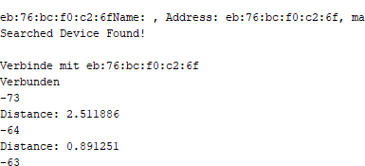
Ergebnisse
RSSI Wert schwankend, auch bei Mittelung immer wieder leichte Ausreißer
Tonausgabe mittels PWM funktioniert, unterbrechen der Tonausgabe führt allerdings zu Programmneustart
Pairing mit neuen Beacons funktioniert noch nicht
Beacon senden sehr unterschiedliche Objekte die unterschiedliche Parameter haben

Slide 10
Zusammenfassung
Grundfunktionen (RSSI auslesen, Tonausgabe, Buttoninput) funktionieren
RSSI Wert unzuverlässig, Evaluierung über Exceltabelle und Änderung der Anzahl der gemittelten Werte, Transission Power sowie Umweltfaktor
Noch keine Usability bezogene Evaluierung
Neue Beacons müssen noch verbunden werden
Fazit: Grundfunktionen können umgesetzt werden, das Projekt bedarf allerdings noch einiger Verbesserungsarbeit und es wäre sinnvoll auch die Software auf den Beacons bestimmen zu können.

Slide 11
GitHub Link
https://github.com/Moonnigt7/Bachelorprojekt.git

